Slide 1
Влияние питания школьника на интеллект и формирование вредных привычек по материалам комиссии по формированию здорового образа жизни Общественной Палаты Российской Федерации Общероссийского общественного движения «За здоровую Россию»

Slide 2
Россия занимает в мире:
1 место: по числу курящих детей; по количеству абортов и материнской смертности; по объему потребления героина (21% от мирового производства), по потреблению спирта и спиртосодержащих продуктов.
2 место: по числу самоубийств; по количеству заключенных,
По данным ООН Россия занимает по образованию: в 2004 г.-15-е место, в 2005 – 26-е, в 2007 – 41, в 2008 -54-е, в 2010- ?

Slide 4
Общая оценка преступности в мире на 100 тыс.населения

Slide 6
Рост производств пищевой промышленности

Slide 8
Наукой установлено:
на 70%
развитие интеллекта зависит от генетических предпосылок, остальные 30% - зависят
только
от питания человека!

Slide 9
Что не так с нашим питанием?
Любая технологическая обработка продукта питания ведет к снижению его биологической ценности:
- изменяются химические формы макро и микро элементов,
- теряется основная масса витаминов.

Slide 10
Последствия пищевых дефицитов
Снижение общего уровня здоровья населения.
Снижение эффективности любых лечебных и реабилитационных мероприятий, увеличение сроков лечения
Снижение рождаемости
Увеличение рисков асоциального поведения.
Снижение общего уровня творческих, интеллектуальных потенциалов общества, работоспособности населения

Slide 11
Работу мозга обеспечивают:
Аминокислоты
Углеводы
Жиры
Химические элементы
Витамины
Содержание этих веществ в пище, прошедшей сложный технологический процесс существенно снижен!

Slide 12
Почему при склонности к полноте, несмотря на регулярное питание мы испытываем чувство голода?
Потому, что употребляя современные продукты мы регулярно не дополучаем полноценные аминокислоты, жирные полиненасыщенные кислоты и витамины. А они необходимы мозгу!
Он требует недостающие ему вещества – сигнал – чувство голода.

Slide 13
Развитие сетей ресторанов быстрого питания McDonald’s
В мире:
1956 г. – 14
1960 г. – 228
1980 г.- 6 263
2000 г.- 30 000 в 120 странах мира
В России сегодня более 500 ресторанов в 60 городах. Ежедневно обслуживается более 950 тысяч человек.

Slide 14
Статистика говорит:
Если ребенок в месяц съедает больше 12 гамбургеров или чизбургеров, то он болен лейкемией.
Если папа будущего ребенка съедает в месяц больше 21 гамбургеров или чизбургеров, то его будущий ребенок будет болен лейкемией.
Из всех онкологических заболеваний, выявленных у детей нашей страны, более 75% приходятся на разного вида лейкозы.

Slide 15
Чем богата любимая еда?
Консерванты = астма, нарушение поведения, гиперактивность, негативное воздействие на глаза и кожу, экзема (бутылочные напитки, соки, джемы, выпечка, овощные консервы).
Красители= гиперактивность, трудности в обучении, поражение печени и почек, снижение репродуктивных функций (выпечка, сухие завтраки, безалкогольные напитки, консервированные фрукты, колбасные изделия, пюре, супы быстрого приготовления).

Slide 16
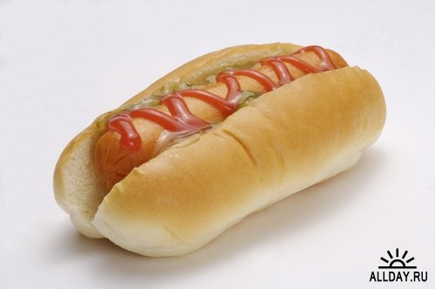
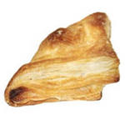
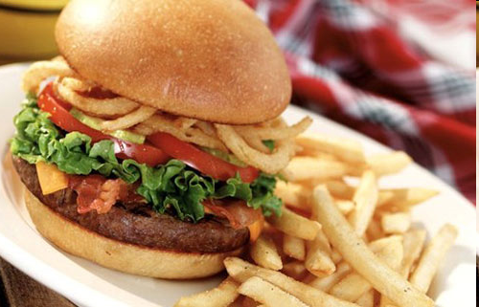
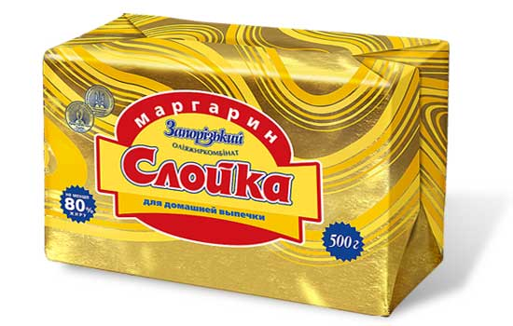
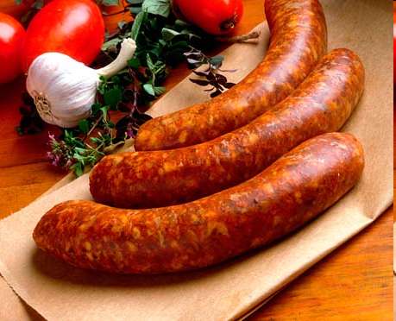
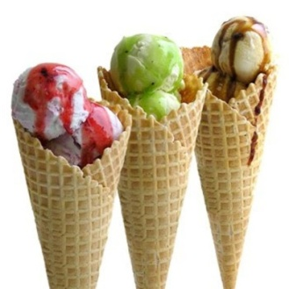
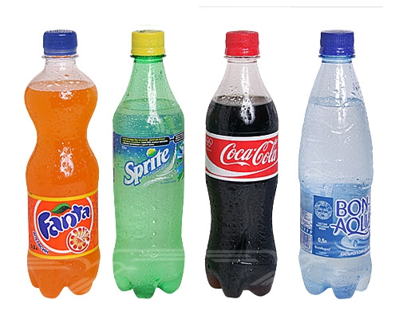
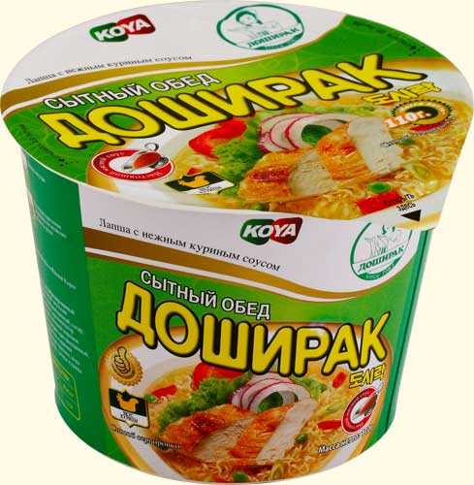
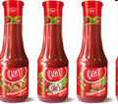
Действие питания на поведение подростков:
2 группы подростков из одной социальной среды (обследовано 1600 подростков):
Питание 1-й группы: гамбургеры, пироги, соски, кондитерские изделия, мясо, молочные продукты с высоким содержанием жиров, соусы, кетчупы.

Slide 17
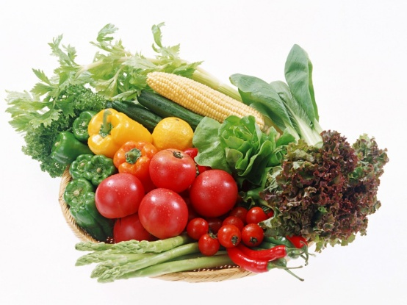
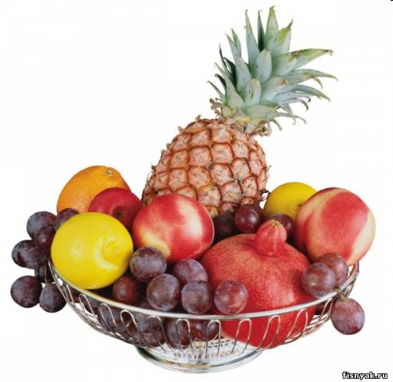
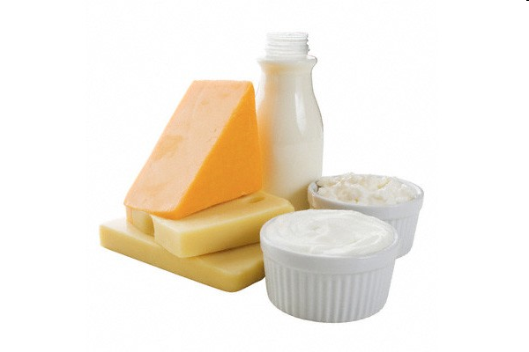
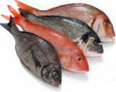
Питание 2-й группы: рыба, овощи, фрукты, молочные продукты с низким содержанием жиров
Результат: дети в 1-й группе были более агрессивны, ленивы, взволнованы, обидчивы. Успеваемость в среднем ниже на 32%.

Slide 18
Многочисленные опыты и исследования выдающегося русского ученого, нобелевского лауреата,
Ильи Ильича
Мечникова,
доказали непосредственное воздействие питания на развитие человека, на его интеллектуальное и духовное развитие, проведение в социуме

Slide 19
Мозг – основа бытия человека
Все жизненные процессы организма подчиняются мозгу
Вся деятельность мозга обеспечивается веществами, поступающими из пищи
Все биохимические реакции мозга могут протекать только при наличии необходимых компонентов. Если их нет – не выполняются запланированные природой процессы!
Вещества, которые мы теряем:
Хим.элементы: Железо, цинк, селен, йод, магний, кальций
Витамины: А, Е, С, группы В.
Жирные полиненасыщенные кислоты: Омега 3

Slide 20
Железо (Fe)
Значение для организма:
кроветворение, дыхание клеток, деятельность
щитовидной железы, иммунная защита.
Факторы мешающие усвоению:
возраст, заболевания желудочно-кишечного
тракта, недостаток витамина С, крепкий чай, кофе, избыток фитинов

Slide 21
Иод (I)
Значение для организма:
влияет на деятельность щитовидной
железы,
регулирует
обмен в
еществ,
активирует
распад
холестерина,
участвует в
функциях
сердечно-
сосудистой
и нервной
систем
Факторы,
мешающие
усвоению:
кулинарная
обработка
Продуктов
питания,
нехватка
витаминов
В2
и селена.

Slide 22
Цинк (Zn)
Влияние на организм:
Входит в состав более 200 ферментов,контро-
лирует обменные процессы, деятельность
мозга, поджелудочной и половых желез, участвует в выработке инсулина, формирует поведенческие реакции, способствует нормальному состоянию кожи, устойчивости к стрессам, регулирует иммунные и детородные функции, антиоксидант.
Нехватка цинка в организме вызывает:
- симптомы депрессии,
- невнимательность,
- повышение рисков развития алкогольной зависимости.
Цинк влияет на наше настроение

Slide 23
Факторы, способствующие выводу цинка из организма
дисбаланс витаминов С и группы В
- избытки в питании человека фитинов (бездрожжевого теста, каши из обработанного зерна)
- излишки сахаров
-длительное употребление слишком соленой пищи

Slide 24
Кальций (Са)
Влияние на организм:
Формирование костей, мышечной ткани, функция эндокринных желез,
повышает защитные функции,
необходим для поддержания стабильной сердечной деятельности, передачи нервных импульсов.

Slide 25
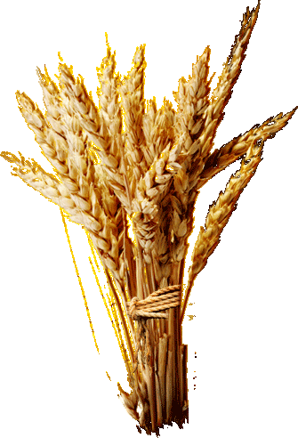
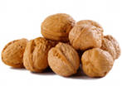
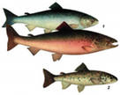
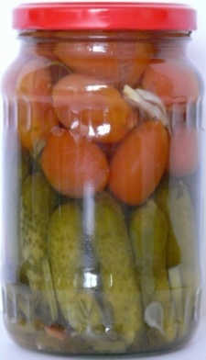
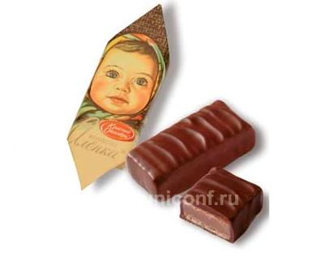
Селен (Se)
Влияние на организм:
антиоксидант, стимулирует иммунитет,
работа мозга и нервной системы,
работоспособность,
эмоциональный фон человека
Факторы снижающие содержание селена в организме:
Избыток сахаров, консервирование
(потери до 50%).
Источники:
Необработанное зерно
Орехи
Морепродукты
Лосось, палтус

Slide 26
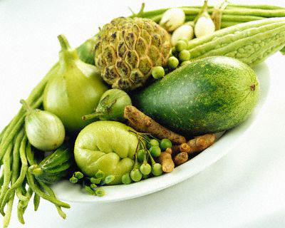
Магний (Mg)
хронические желудочно-кишечные заболевания.
алкоголизм, крепкий кофе и чай.
несбалансированное питание: избыточное количество жиров.
дефицит витамина D, Е и В6.
большие физические нагрузки, чрезмерное увлечение баней
Влияние на организм:
-деятельность мышц сердца и кровообращения,
-ферментативные реакции головного мозга,
-работоспособность и активность человека.
-биосинтез белка,
-передача генетической информации.
Источники:
Пшеничные и овсяные отруби, бурый рис, зеленые овощи, патока,
Чистая вода.
Факторы, влияющие на снижение уровня обеспеченности организма магнием.
хронические желудочно-кишечные заболевания.
алкоголизм, крепкий кофе и чай.
несбалансированное питание: избыточное количество жиров.
дефицит витамина D, Е и В6.
большие физические нагрузки, чрезмерное увлечение баней

Slide 27
Общие факторы, влияющие на формирование дефицитов микроэлементов:
излишки сахаров
излишки фитинов
дефициты витаминов С и группы В
несбалансированное питание.

Slide 29
Углеводы - основной поставщик энергии

Slide 30
Исследования доказали:
(Наблюдалось 17 тысяч человек, рожденных в 1970 году, исследовалось поведение, успехи, место жизни в зависимости от питания)
Если 10-летний ребенок ежедневно ест конфеты, шоколад и другие сладости, то к 34 годам, он скорее всего, будет более импульсивным и агрессивным, чем те его ровесники, которые не злоупотребляли сладостями в детстве.
У них больше вероятность встать на путь преступления.

